Slide 1


презентация проекта:
Генерал Селиванов – забытый герой Тамбовщины.
руководитель проекта: Селиванов иван сергеевич
Учитель истории МАОУ «Цнинская СОШ №2»
Квалификационная категория:
высшая, учитель-методист

Slide 2
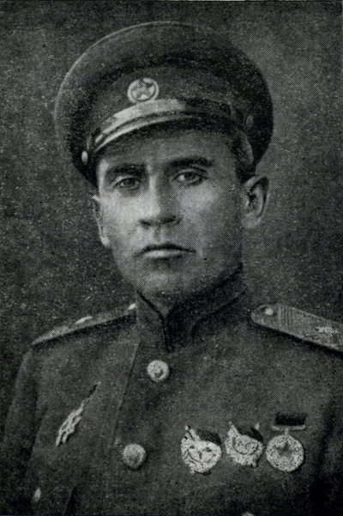
Цель и задачи проекта
Цель проекта: популяризация памяти казачьего генерала А.Г. Селиванова.
Задачи проекта:
1) Проанализировать первоначальные знания учащихся и их родителей о генерале А.Г. Селиванове;
2) Рассмотреть возможности популяризации знаний о этом человеке;
3) Разработать и провести комплекс мероприятий, посвященных памяти генерала;
4) Участвовать в конкурсном движении с целью популяризации знаний о генерале;
5) Создать цифровой след о А.Г. Селиванове;
6) Проанализировать ежегодные изменения знаний учащихся и их родителей после проведенных мероприятий

Slide 3
Ожидаемые результаты:
Показателем успешности реализации проекта будет увеличение количества жителей г.о. – г. Тамбова, п. Строителя и с. Бокино знающих о жизни и карьере генерала А.Г. Селиванова.
Оценка успешности будет основана на проведении социологического опроса, проводимого периодически в течении реализации проекта.

Slide 4
Целевая аудитория
Прямая: учащиеся и родители 10 классов МАОУ «Цнинская СОШ №2». Данный возраст был выбран с учетом того, школьники на данном этапе становятся более сознательными и социально-ориентированными, что позволяет получить больший эмоциональный отклик, дающий практический результат. Именно поэтому, наряду в проектной деятельности активно участвовал ученический актив. Это позволило привлечь к работе креативных и творческих учащихся, которые активно распространяли полученную информацию как среди своих сверстников, так и среди родительской общественности.
Опосредованная: жители г.о – г. Тамбова, п. Строитель и с. Бокино.
Жители Тамбовской области.

Slide 5
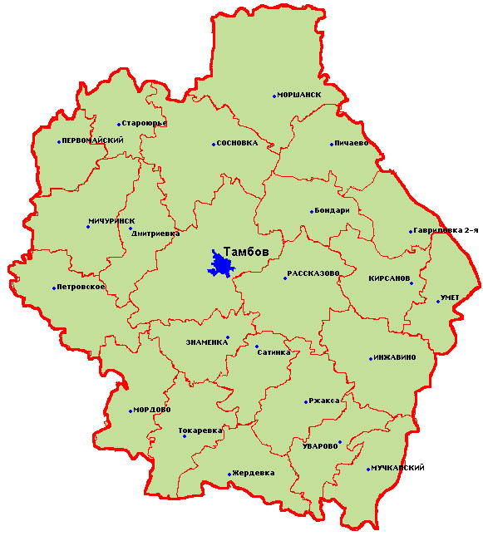
География проекта
г.о – г. Тамбов, поселок Строитель и с. Бокино Тамбовской области.

Slide 6
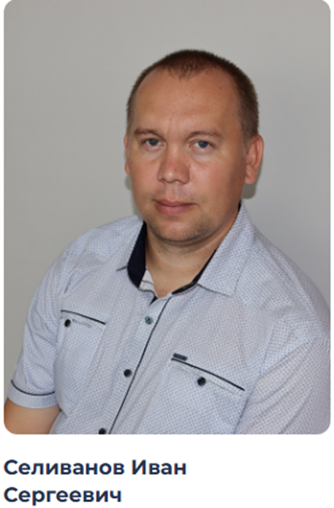
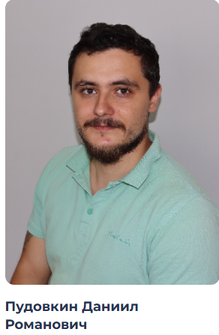
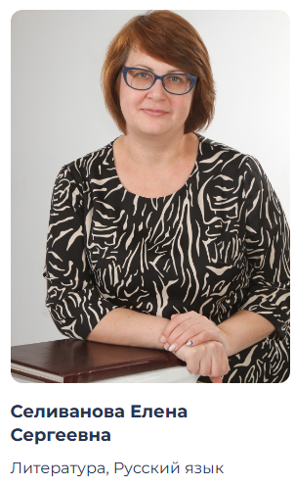
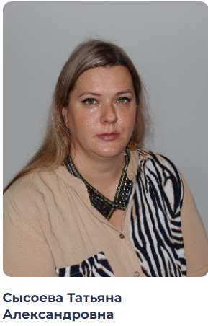
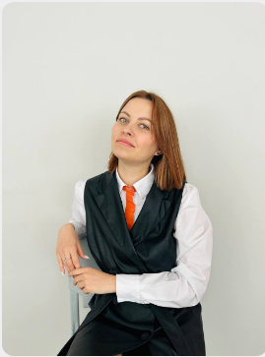

Команда проекта
Руководитель и разработчик
проекта
Помощник по историческим мероприятиям
Помощник по театральным мероприятиям
Координатор по работе с администрацией школы
Координатор по работе со школьным пресс-центром

Slide 7
основные мероприятия (циклического характера)
Мероприятие | Краткое содержание | Время проведения
Урок мужества: Генерала А.Г. Селиванов и освобождении Донбасса | Краткое ознакомление с биографией генерала и роль его корпуса в освобождении Донбасса | Сентябрь (ежегодно)
Урок-исследование: «Что я знаю о герое?» | Самостоятельное изучение учащимися информации о генерале А.Г. Селиванове из открытых источников. Коррекция знаний. | Октябрь (ежегодно)
Ученики ученикам | Беседа актива 10-х классов с учащими начальной школы МАОУ «Цнинская СОШ №2» о генерале. | Ноябрь (ежегодно)
История настоящей любви | Проведение бесед браке генерала с Ниной Селивановой в рамках курса дополнительного образования «Нравственные основы семейной жизни» | Февраль (ежегодно)
Поэтический вечер, посвященный дню рождения генерала А.Г. Селиванова | Чтение стихотворений и отрывков из художественных произведений, посвященных А.Г. Селиванову для детей и их родителей | Март (ежегодно)
Смотр строя и песни в память А.Г. Селиванова. | Проход учащихся под казачьи песни | Апрель (ежегодно)
«Едут по Берлину наши казаки» | Работа школьного экспериментального театра по постановке сценки, посвященной жизни генерала А.Г. Селиванову. | Май (ежегодно)
«На пути в науку» | Подготовка ученических проектов, посвященных А.Г. Селиванову. Отбор и участие в конкурсах различного уровня. | В течении года
Популяризация памяти | Работа руководителя проекта по популяризации памяти генерала с помощью участия в профессиональных конкурсах и публикациях | В течении года

Slide 8
Входной контроль
(результат приведен в процентах)
Родители
дети

Slide 9
Мониторинг реализации проекта
Вывод: рост знаний замедляется к 2024 г., но всё же растет стабильно

Slide 10
Мониторинг реализации проекта
Вывод: наблюдается устойчивый рост знаний о генерале А.Г. Селиванове.

Slide 11
Реализация проекта
Итоговый результат
(результат приведен в процентах)
Родители
дети
Вывод: число родителей, знающих о генерале увеличилось на 20%; число детей, знающих о генерале увеличилось на 93%

Slide 12
Итоги реализации проекта
В ходе работы над проектом были выполнены все поставленные задачи.
Число родителей, знающих о генерале увеличилось на 20%; число детей, знающих о генерале увеличилось на 93%
Таким образом, в ходе реализации проекта произошла популяризация памяти генерала А.С. Селиванова, как среди родителей, так и среди детей.

Slide 13


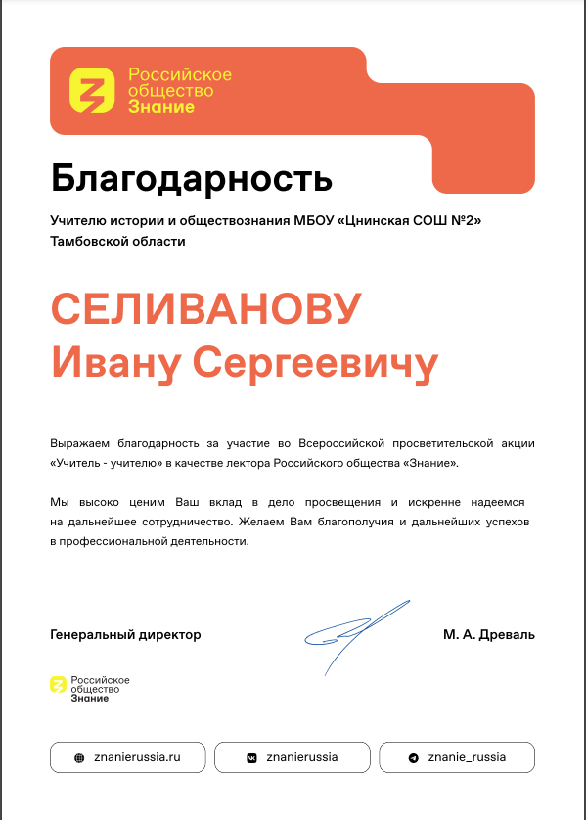
Итоги реализации проекта.
Конкурсное движение (руководитель проекта)

Slide 14
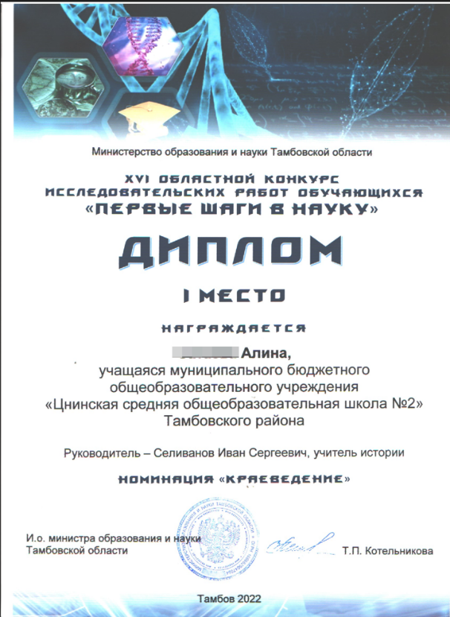
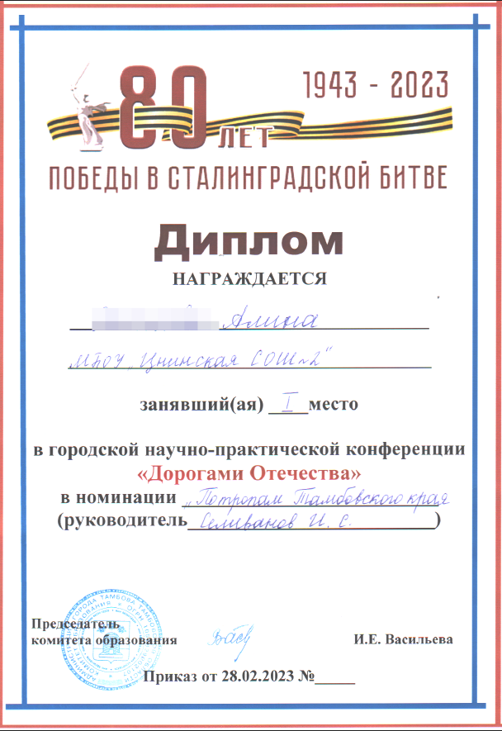
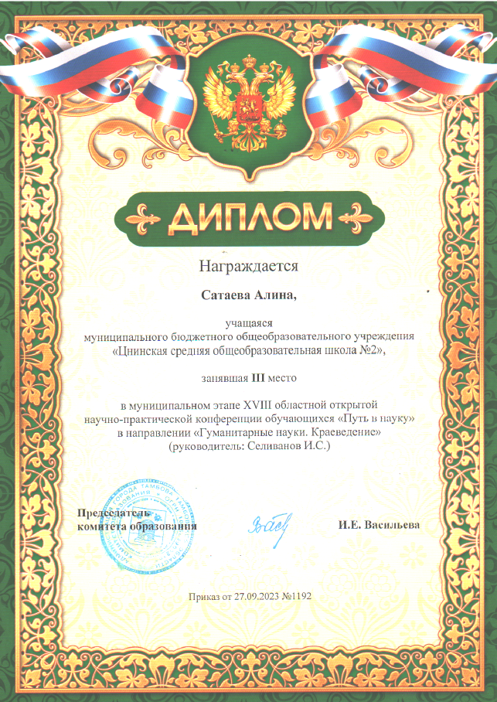
Итоги реализации проекта.
Конкурсное движение (дети)

Slide 15
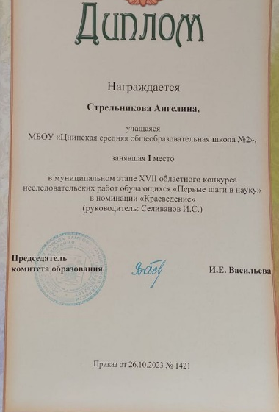
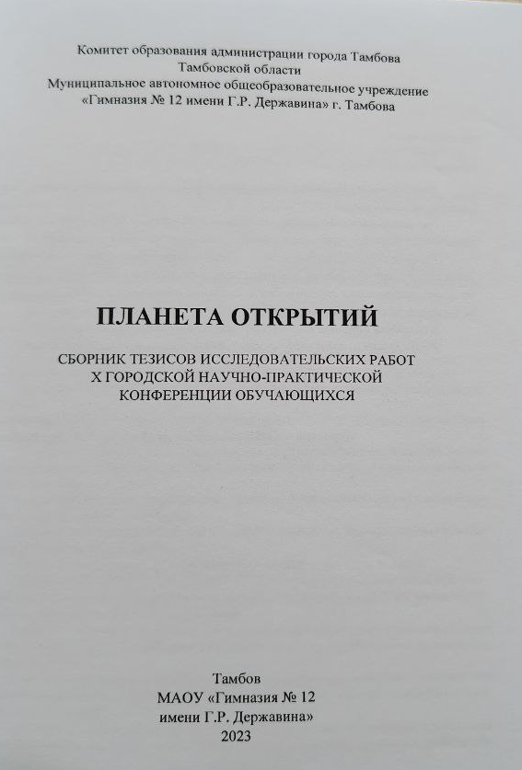
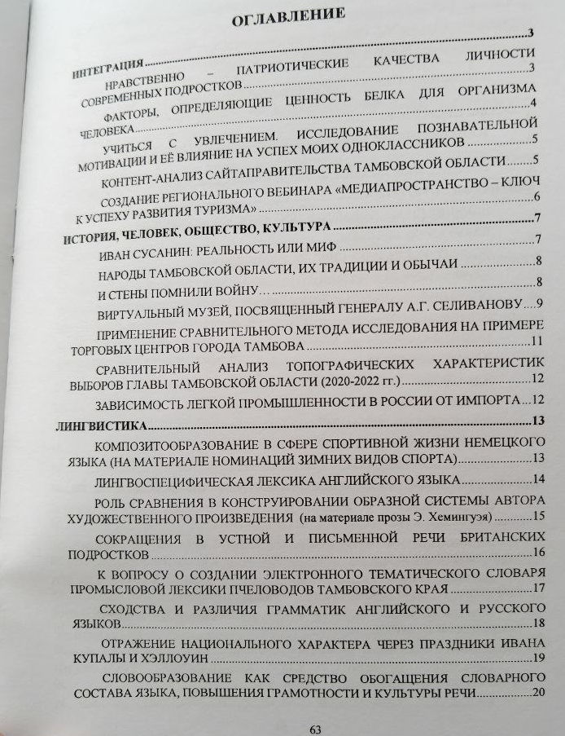
Итоги реализации проекта.
Конкурсное движение (дети)

Slide 16
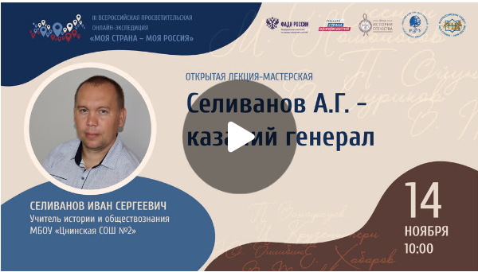
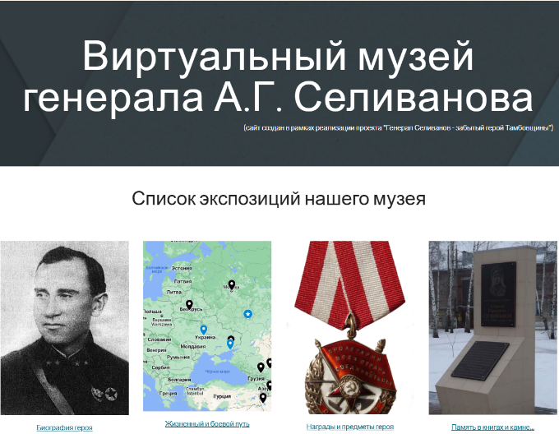
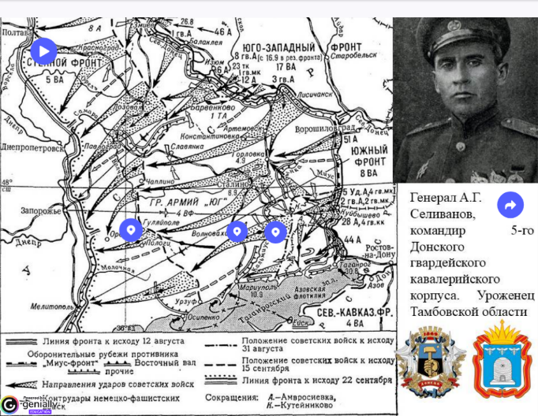
Итоги Реализации проекта
Цифровой след
Выступление в рамках III всероссийской просветительской экспедиции «Моя страна – моя Россия»
Разработанный сайт, посвященный генералу
Интерактивный плакат

Slide 17
Анализ трудностей и пути преодоления
Апатия со стороны родителей
Изменение способов воздействия на родителей
Проблема
Решение
Не удачный формат «цикличности мероприятий»
Разработка линейного цикла мероприятий

Slide 18
Дальнейшие планы по реализации проекта
Дальнейшей перспективой работы над проектом может стать взаимодействие между МАОУ «Цнинская СОШ №2» и Новочеркасским музеем истории Донского казачества с целью расширение географии и придании более весомого статуса мероприятиям проекта.
В настоящее время ведутся работы по созданию небольшого документального фильма «А.Г. Селиванов – казачий генерал».

